Slide 1
Kaupungille ominaisia piirteitä ovat
tiheä ja keskittynyt asutus
Katuverkko ja infrastruktuuri
käyttötarkoituksen mukaan erikoistuneet alueet
yli puolet maailman väestöstä asuu kaupungeissa
Kaupungistuminen eli urbanisaatio kasvattaa kaupunkiväestön osuutta

Slide 2
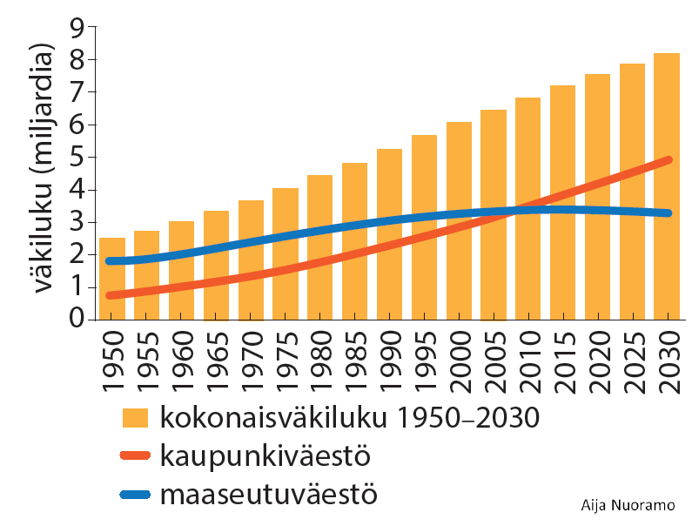
Kaupunki- ja maaseutuväestön osuus maailmassa

Slide 3
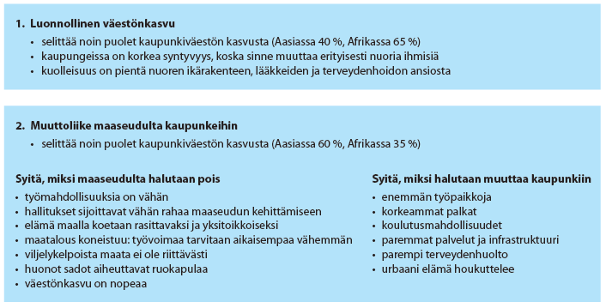
Kaupunkien kasvun syitä s. 49

Slide 4
Teollisuusmaiden kaupungistumisen tunnusmerkkejä:
tapahtunut pitkällä aikavälillä
taustalla elinkeinorakenteen muutos
suunnitelmallista ja useimmiten hallittua
kaupunkien kasvu on suhteellisen hidasta
väestöstä jo 3/4 asuu kaupungeissa
Kehitysmaiden kaupungistumisen tunnusmerkkejä:
alkanut suhteellisen myöhään
taustalla pääasiassa maaseudun väestönkasvu
väestöstä alle puolet asuu kaupungeissa
erittäin nopeaa ja osin hallitsematonta
=>Ongelmia (slummit yms.)

Slide 5
Miljoonakaupungit
suurin osa maailman miljoonakaupungeista kehitysmaissa
kaupungit kasvavat yhteen
Konurbaatio esim. Randstad
Megalopoli esim. Boswash
maailmankaupunki (global city) vaikuttaa paljon laajemmin kuin vain oman valtionsa alueella esim. Lontoo

Slide 6
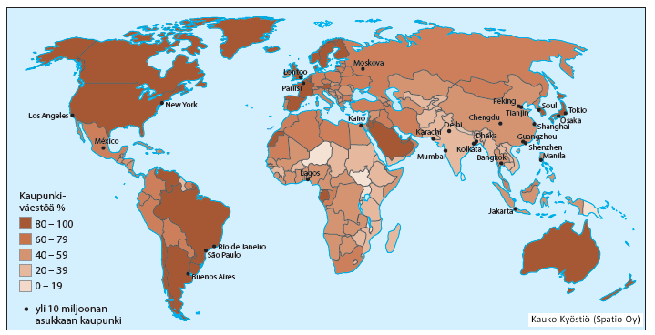
Maailman kaupungistumisaste ja yli 10 miljoonan asukkaan kaupungit

Slide 7
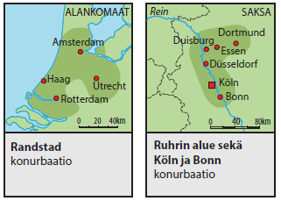
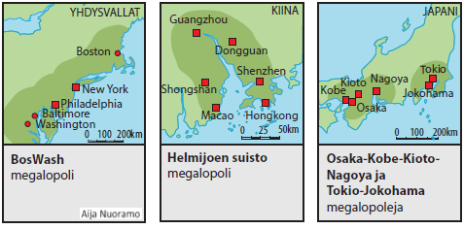
Erilaisia konurbaatioita

Slide 8
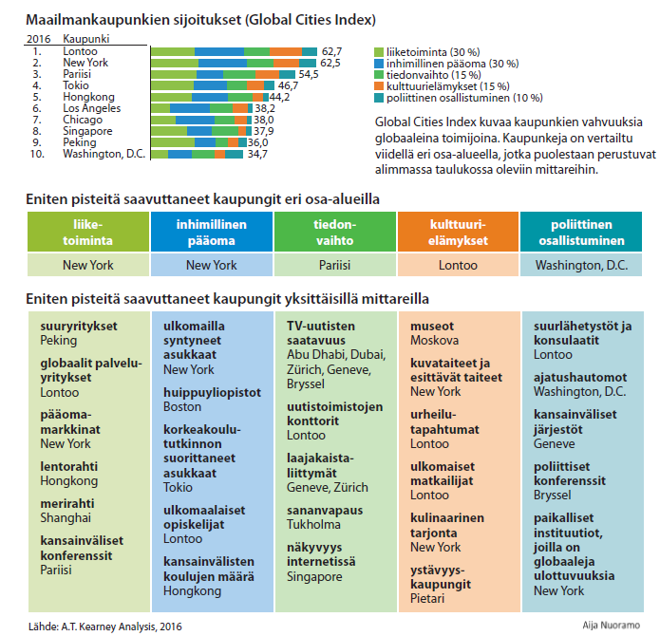
Maailman-kaupunkien vahvuuksia

Slide 9
Kaupunkien maankäyttö
kaupunkeihin keskittynyt asutusta, teollisuutta ja palveluita
eri maakäyttömuodoilla omat vaatimuksensa -> sijoittuvat eri kohtiin kaupunkirakenteessa
Erityisesti maanhinta ja saavuttavuus ratkaisevat

Slide 10
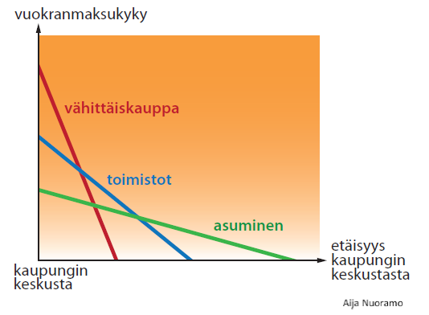

Slide 11
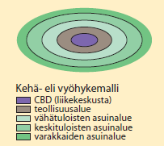
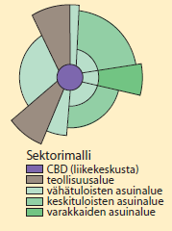
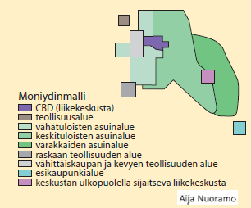
Kaupunkirakennemallit

Slide 12
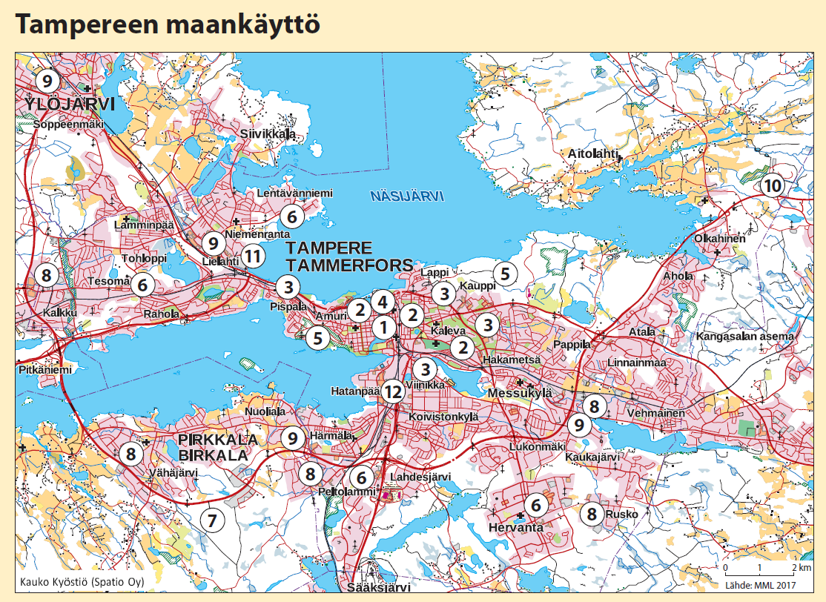

Slide 13
Keskus ja vaikutusalue
keskus: paikka, johon on keskittynyt palveluja
vaikutusalue: keskuksen ympärillä sijaitseva alue, vuorovaikutuksessa keskuksen kanssa
nodaalialue = keskus + vaikutusalue
ydinalue: kaupungistunut, teollistunut ja tiheään asuttu
syrjäseutu eli periferia: harvaan asuttu, taloudellisesti heikommassa asemassa

Slide 14
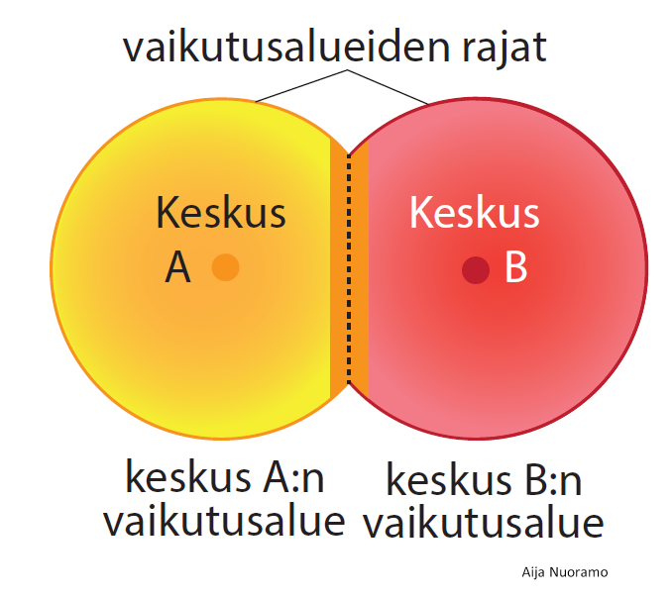
Keskuksen vaikutusalue

Slide 15
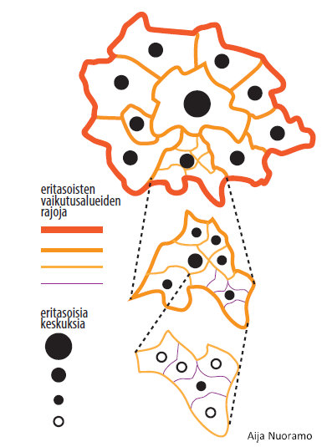
Nodaalialueiden hierarkia
Suuren nodaalialueen sisallä on palvelutarjonnaltaan alemman tason keskuksia ja niiden vaikutusalueita.

Slide 16
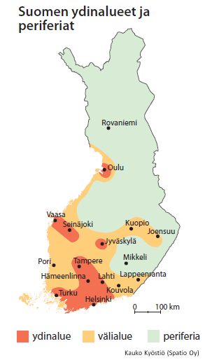
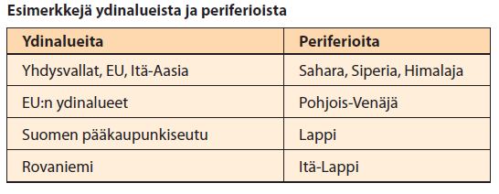
Ydinalueet ja periferiat

Slide 17
Muuttuvat kaupungit
Kaupunkien rakenne on jatkuvassa muutoksessa
Keskusta-alueet laajenevat
Ympärille muodostuu lähiöitä ja taajamia
Teollisuus ja asutus loittonevat keskusta-alueiden ulkopuolelle
Suurkaupungeissa
keskustan tuntumassa usein ns. muutosten vyöhyke
havaittavissa sosiaalista eriytymistä eli segregaatiota

Slide 18
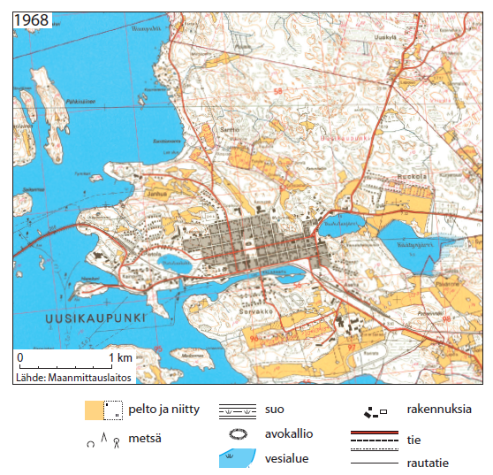

Slide 19
